Slide 1
Проектная деятельность
1 «А» класса
МБОУ ООШ №79

Slide 2
Проект : « Волшебная салфетка».

Slide 3
Наш класс любит делать что-то своими руками. Однажды, в библиотеке ,мы увидели прекрасный букет и
захотели его сделать. Нам очень понравилось, надеемся тебе тоже будет интересно .

Slide 4
Тебе понадобятся : деревянная палочка, бумажные салфетки, нитка, газета, клей ПВА , цветочный горшочек, терпение и желание сделать , что-то необычное . Желаем удачи!!!

Slide 5
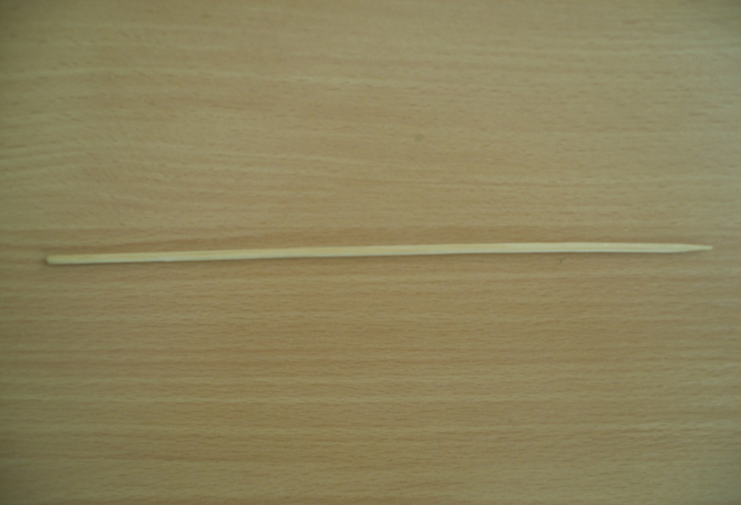
Возьми деревянную палочку.

Slide 6
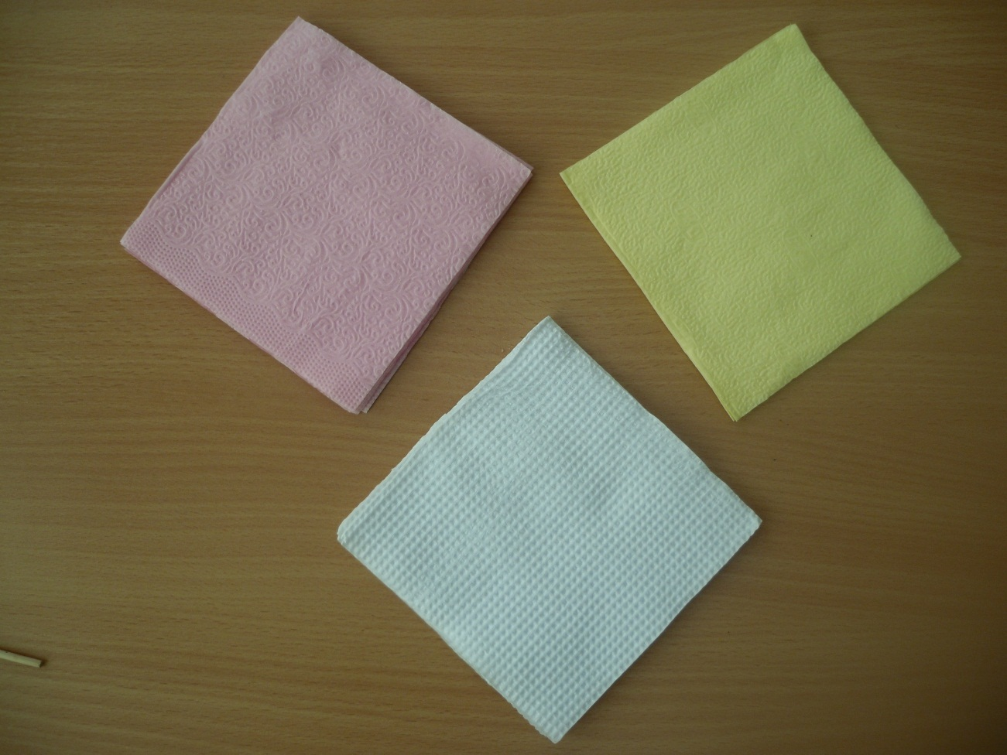
Бумажные цветные салфетки.

Slide 7
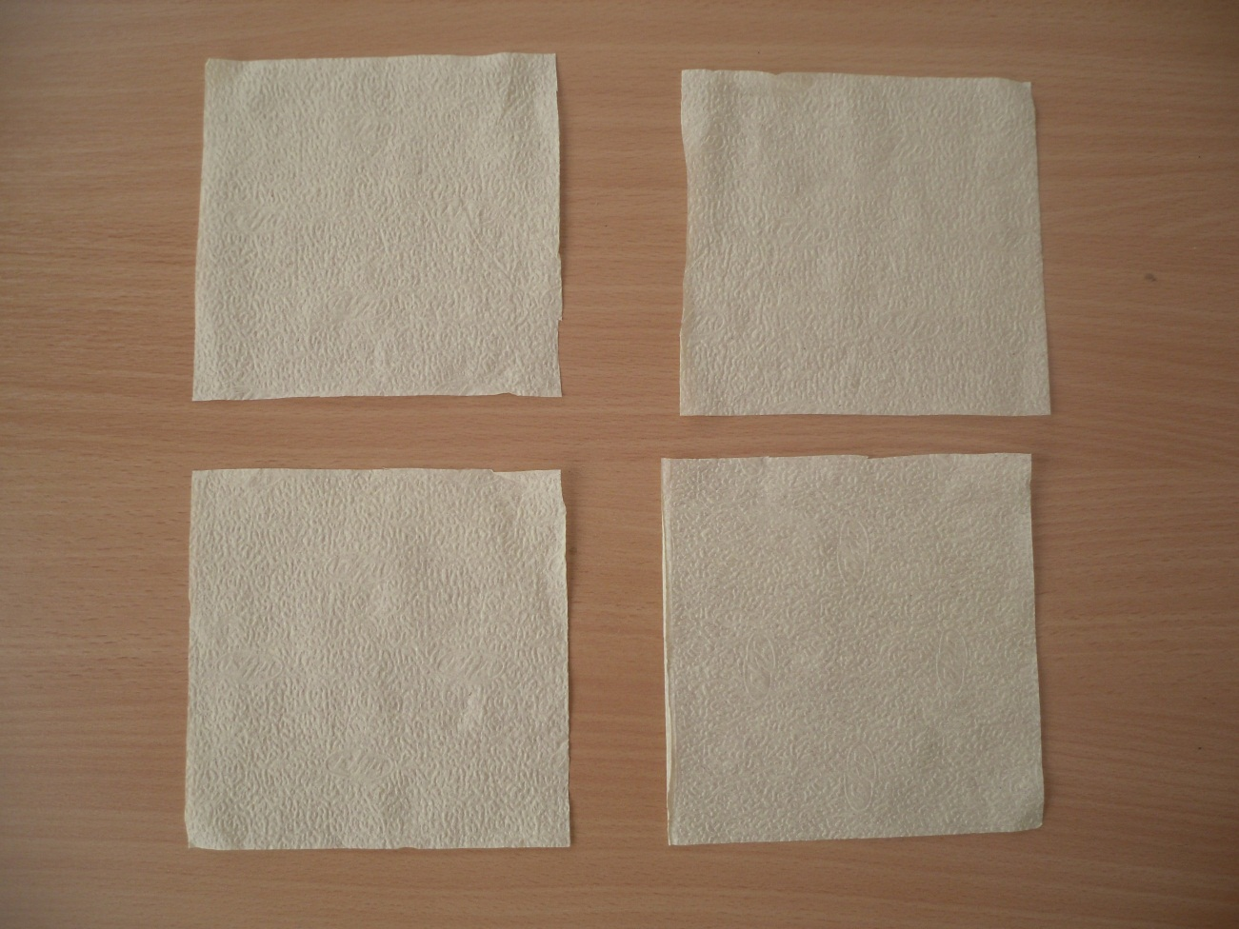
Разрежь салфетки на четыре части

Slide 8
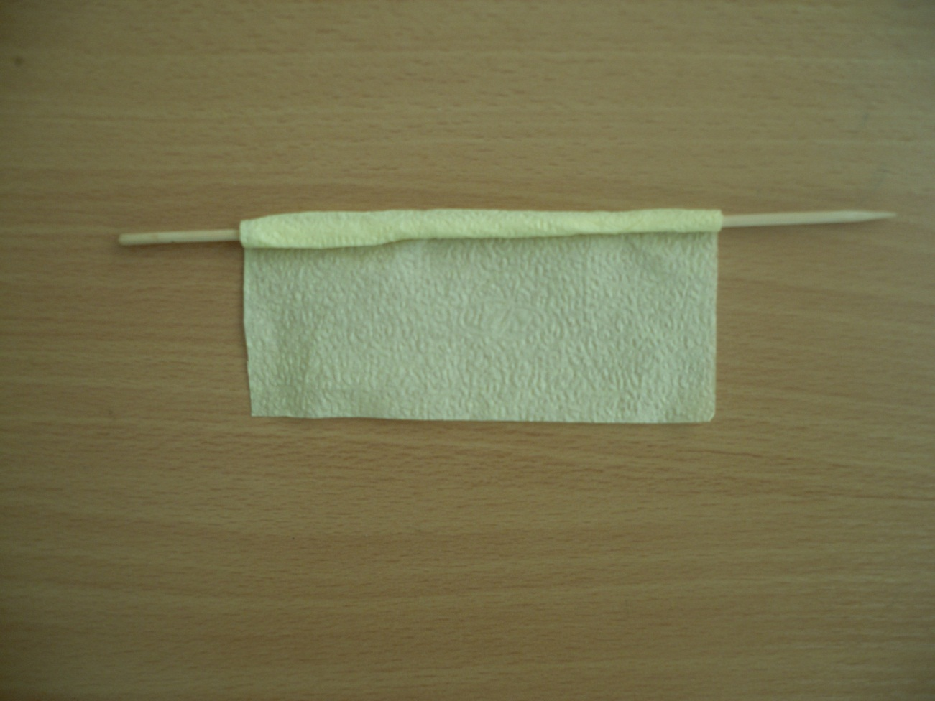
Обмотай салфетку вокруг палочки.

Slide 9
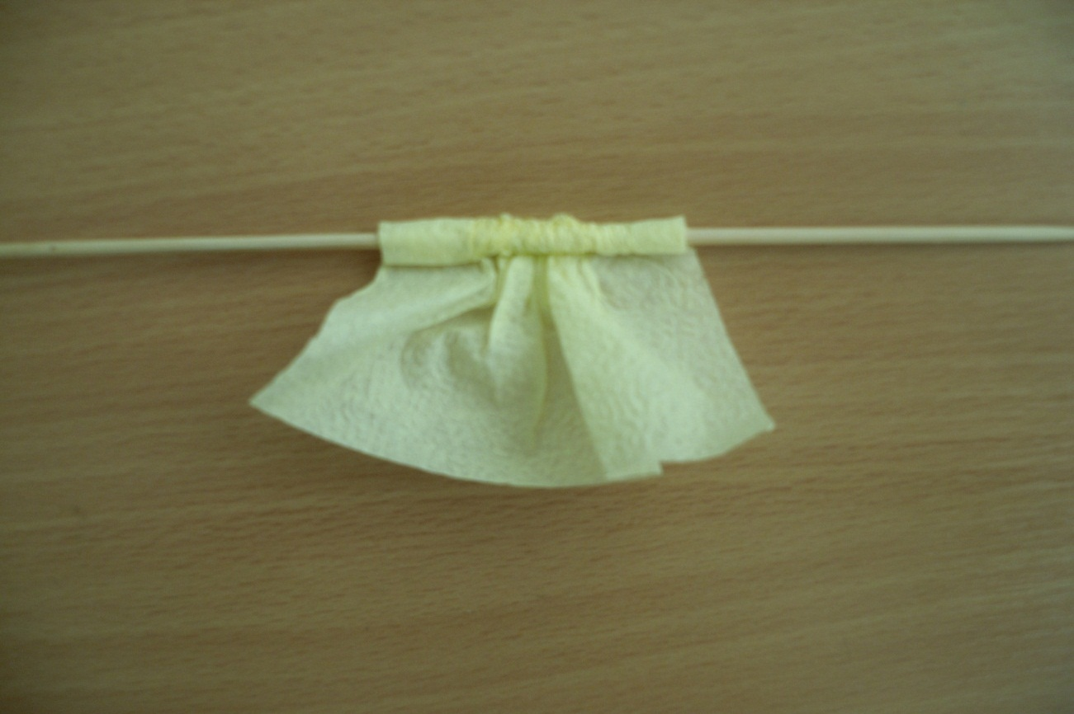
Сожми салфетку от края к середине, сними с палочки . Изготовлен один лепесток . Для целой розочки тебе понадобится пять таких лепесточков.

Slide 10
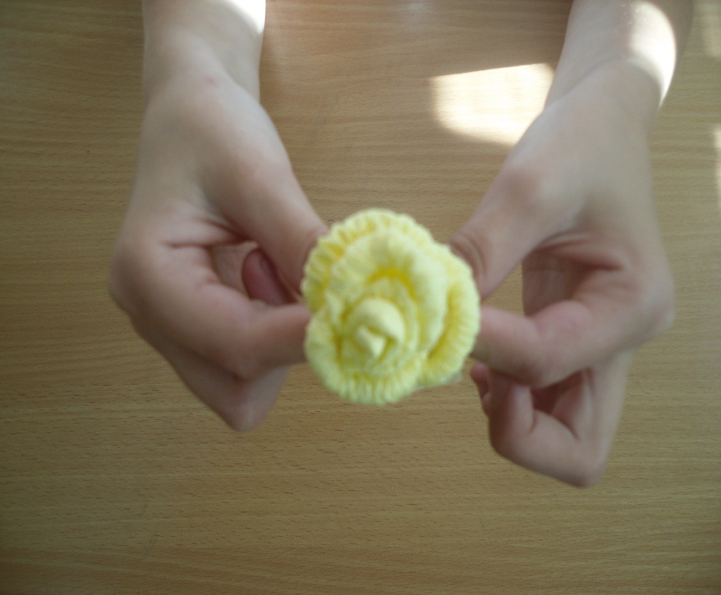
Соедини все лепесточки, закручивая их один за другим.

Slide 11
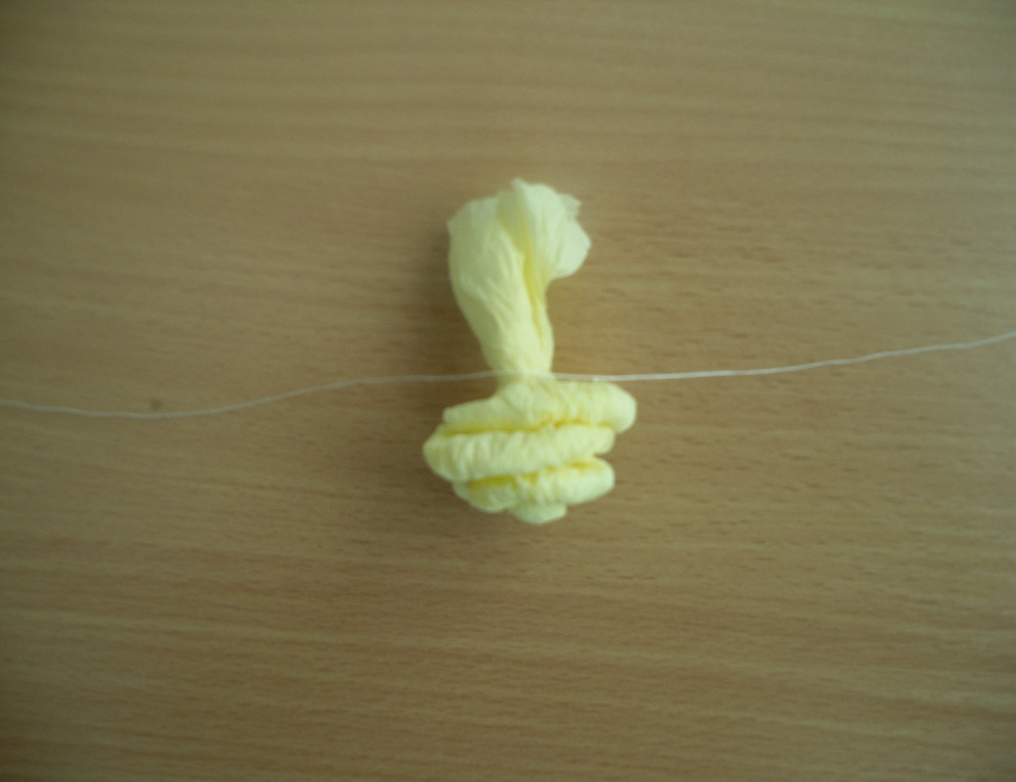
Перевяжи ниткой кончики салфетки.

Slide 12
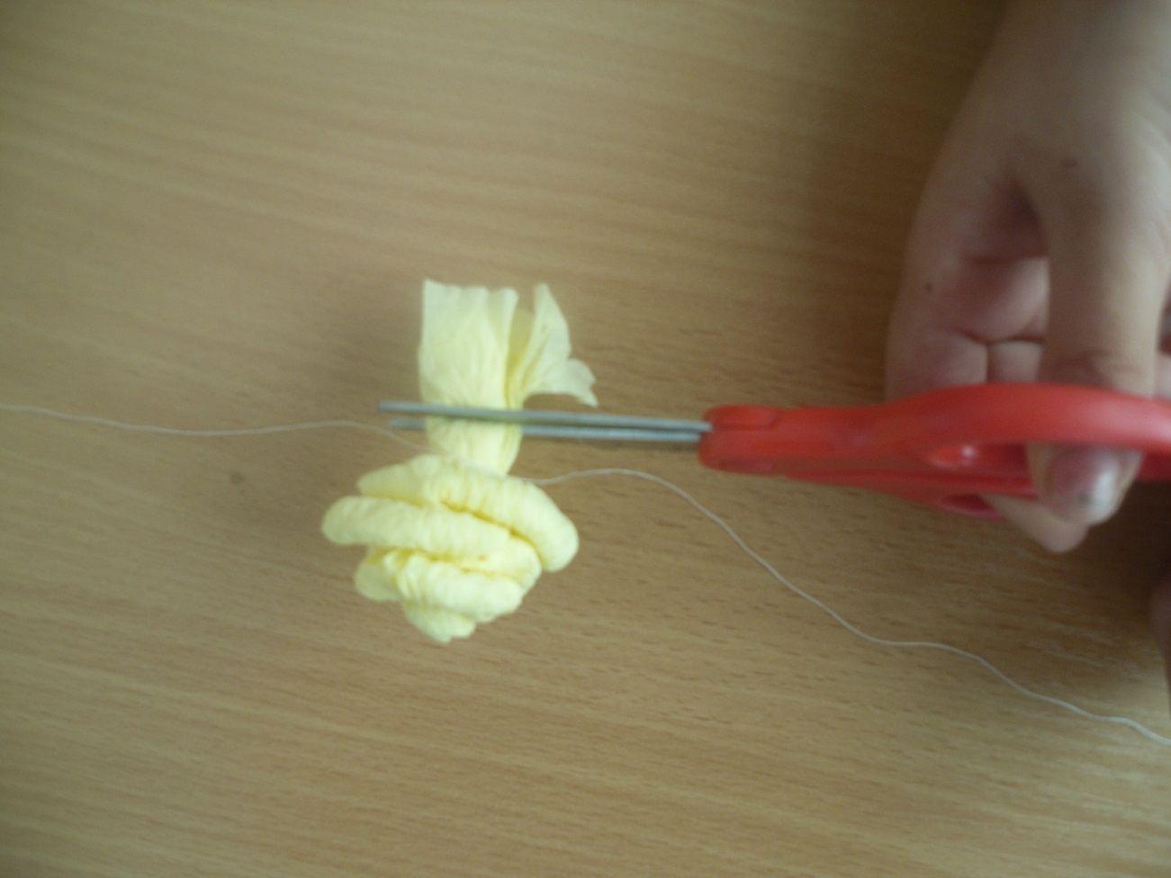
Лишнее отрежь .

Slide 13
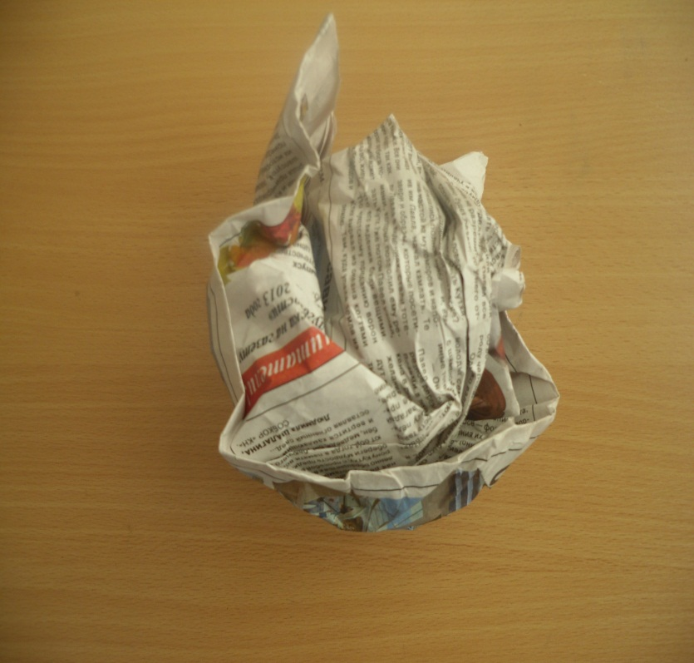
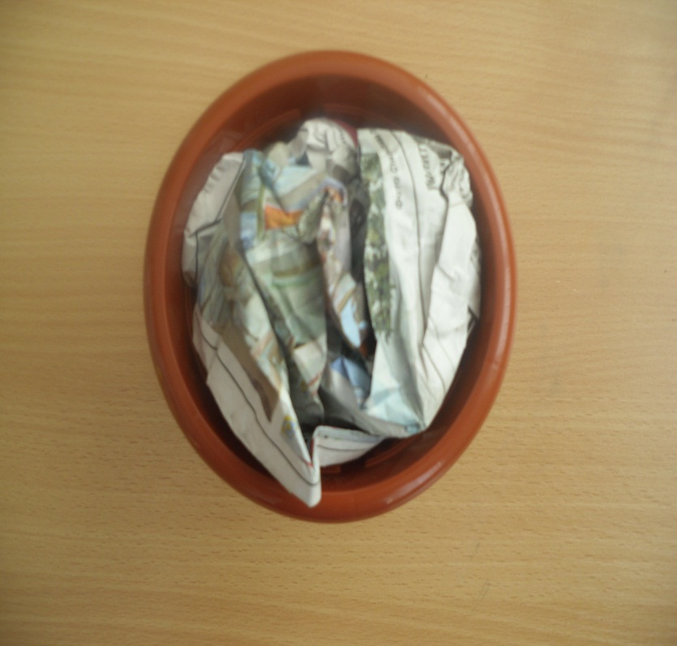
Сожми газетные листы , что бы получился шарик. Положи его в цветочный горшочек.

Slide 14
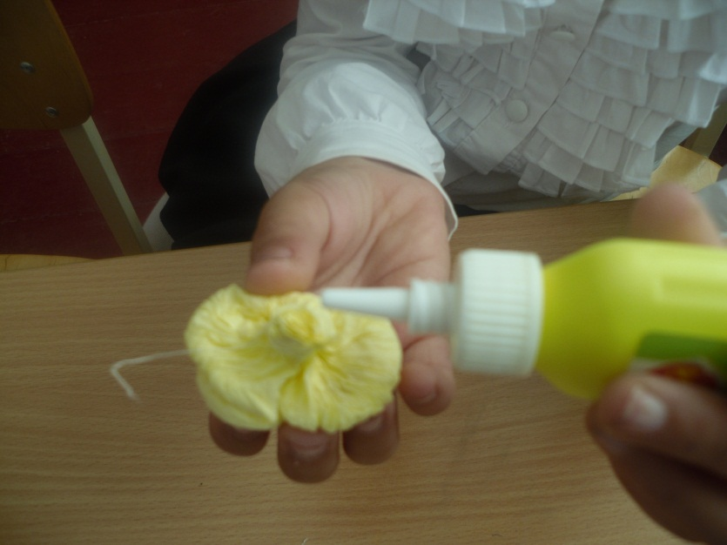
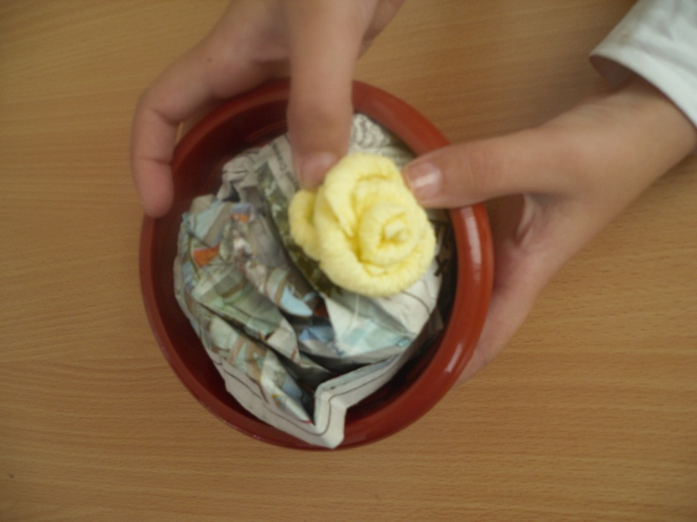
При помощи клея ПВА приклей цветочек к газете, подожди . Продолжай клеить пока не заполнишь полностью горшочек.

Slide 15
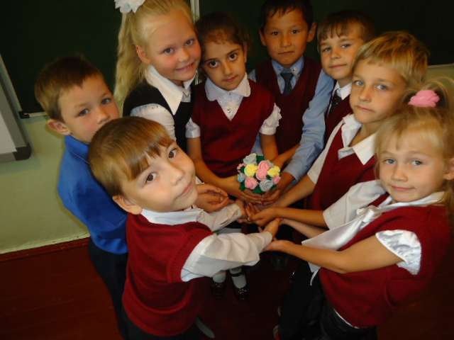
Если постараешься у тебя получится такая красота!!!

Slide 16
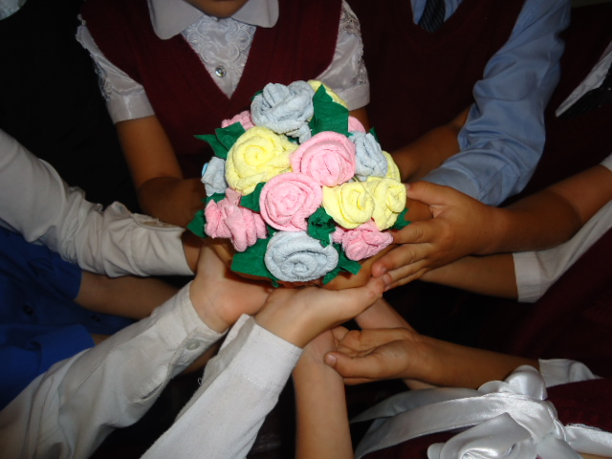
Желаем удачи!!!

